Slide 1
THÂN MẾN CHÀO MỪNG CÁC BẠN ĐẾN VỚI BÀI HỌC MỚI!
TIN HỌC
Lớp 5
Cánh diều

Slide 2
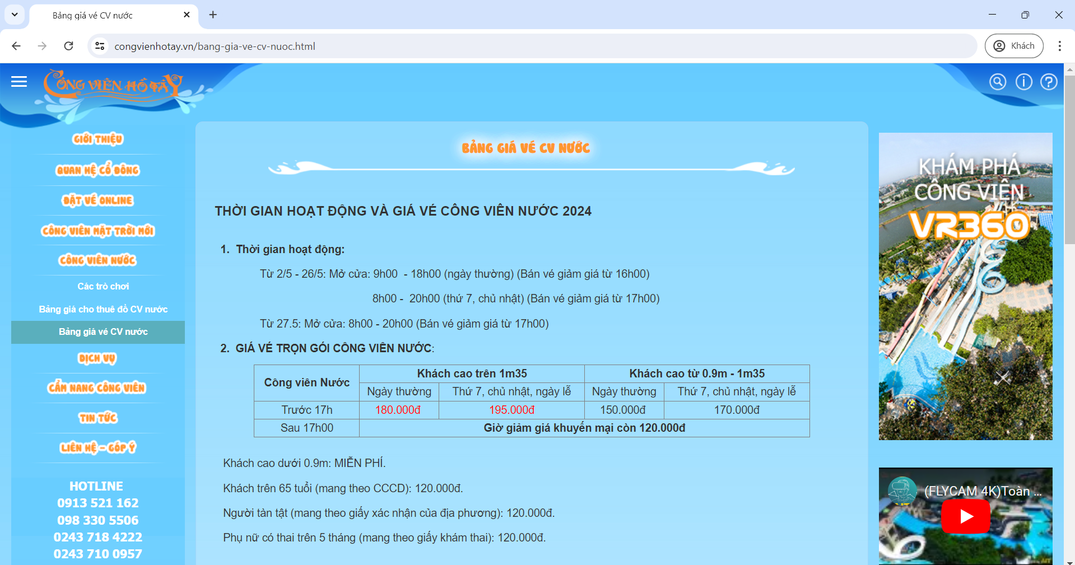
KHỞI ĐỘNG
TIN HỌC
Trang web sau đây cho em biết những thông tin gì?
Một trang của Website Công viên nước Hồ Tây

Slide 3
Nhận xét hình ảnh
Thời gian hoạt động của Công viên nước Hồ Tây
Giá vé trọn gói của Công viên nước Hồ Tây

Slide 4
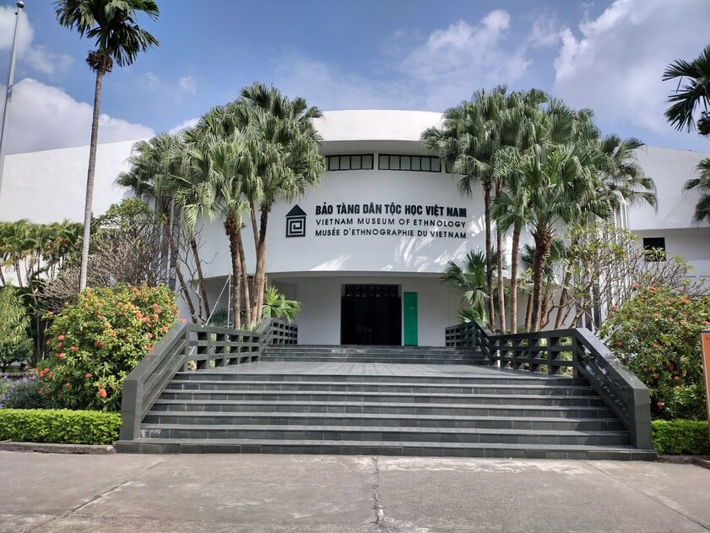
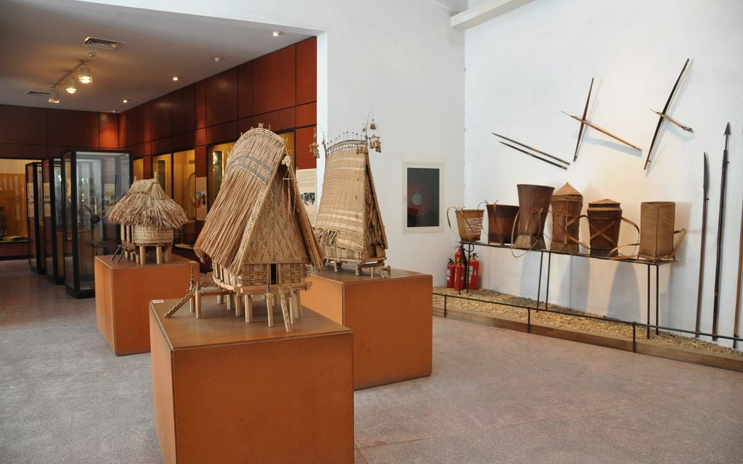
Đọc tình huống phần Khởi động SGK tr.11 và trả lời câu hỏi
THẢO LUẬN NHÓM
Lớp em đang lên kế hoạch đi tham quan Bảo tàng Dân tộc học Việt Nam. Em muốn tìm hiểu trước một số thông tin như giá vé, nội quy của Bảo tàng. Theo em, những thông tin này có thể tìm được trên website của Bảo tàng hay không?

Slide 5
Đọc tình huống phần Khởi động SGK tr.11 và trả lời câu hỏi
Những thông tin về giá vé, nội quy của Bảo tàng có thể tìm được trên website của Bảo tàng.

Slide 6
CHỦ ĐỀ B: MẠNG MÁY TÍNH VÀ INTERNET
TIN HỌC
Lớp 5
Cánh diều

Slide 7
BÀI 1: TÌM THÔNG TIN TRÊN WEBSITE
TIN HỌC
Lớp 5
Cánh diều

Slide 8
NỘI DUNG BÀI HỌC
TIN HỌC
01
Tìm hiểu các thành phần của một website
02
Tìm thông tin trên website

Slide 9
01 TÌM HIỂU CÁC THÀNH PHẦN CỦA MỘT WEBSITE
TIN HỌC
Lớp 5
Cánh diều

Slide 10
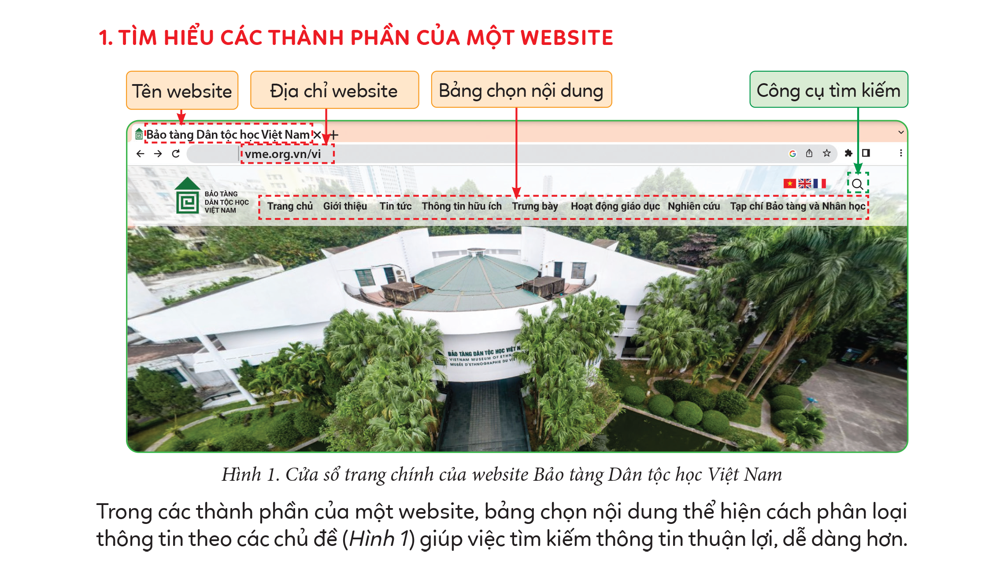
Quan sát website Bảo tàng Dân tộc học Việt Nam
THẢO LUẬN NHÓM
Em hãy nêu và xác định các thành phần tương ứng trên cửa sổ của website đó với các chú thích ở Hình 1.

Slide 11
Nhận xét hình ảnh
Tên website
Địa chỉ website
Bảng chọn nội dung
Công cụ tìm kiếm

Slide 12
Quan sát website Bảo tàng Dân tộc học Việt Nam
THẢO LUẬN NHÓM
Vai trò của bảng chọn nội dung là gì?

Slide 13
Nhận xét hình ảnh
Bảng chọn nội dung thể hiện cách phân loại thông tin theo các chủ đề, giúp việc tìm kiếm thông tin thuận lợi, dễ dàng hơn.

Slide 14
02 TÌM THÔNG TIN TRÊN WEBSITE
TIN HỌC
Lớp 5
Cánh diều

Slide 15
Quan sát hình 2 và 3 SGK tr.12 và cho biết
THẢO LUẬN NHÓM
Có bao nhiêu cách tìm kiếm thông tin trên website? Cho biết thao tác thực hiện của các cách đó.

Slide 16
Quan sát hình 2 và 3 SGK tr.12 và cho biết
Cách 1. Trên bảng chọn nội dung, nháy chuột vào các siêu liên kết phù hợp với thông tin cần tìm (Hình 2).

Slide 17
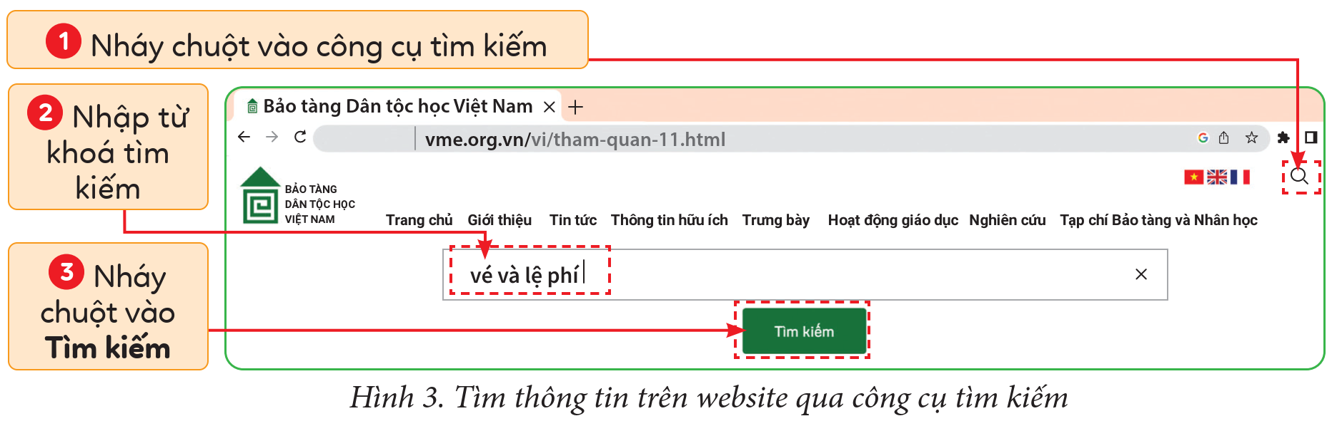
Quan sát hình 2 và 3 SGK tr.12 và cho biết
Cách 2. Sử dụng công cụ tìm kiếm bằng cách nhập từ khoá tìm kiếm (Hình 3).

Slide 18
Các cách để tìm thông tin trên website
Cách 1
Cách 2
Trên bảng chọn nội dung, nháy chuột vào các siêu liên kết phù hợp với thông tin cần tìm.
Sử dụng công cụ tìm kiếm bằng cách nhập từ khóa tìm kiếm (nháy chuột vào công cụ tìm kiếm → Nhập từ khóa tìm kiếm → Nháy chuột vào Tìm kiếm).

Slide 19
Để tìm thông tin trên website, em nháy chuột vào các siêu liên kết phù hợp trên bảng chọn nội dung hoặc sử dụng công cụ tìm kiếm.
TIN HỌC
Lớp 5
Cánh diều

Slide 20
ONG VỀ TỔ
Notes:
Mỗi chú ong tương ứng với 1 câu hỏi. GV ấn vào mỗi chú ong để chọn câu hỏi. Mỗi câu trả lời đúng tương ứng với 1 chú ong về tổ.

Slide 21
Notes:
Sau khi hoàn thành câu hỏi, GV ấn vào dấu X góc phải màn hình để kết thúc trò chơi.

Slide 22
Câu 1: Website không có thành phần nào?
A. tên website.
C. bảng chọn nội dung.
B. địa chỉ website.
D. hệ điều hành
của máy chủ.
Notes:
GV chọn tổ ong góc phải màn hình để trở về slide câu hỏi.

Slide 23
Câu 2: Bảng chọn nội dung giúp
giảm giá thành
sản phẩm.
C. tạo hiệu ứng
chuyển trang.
B. tìm kiếm thông tin
thuận lợi, dễ dàng hơn.
D. tăng hiệu năng
của máy tính.

Slide 24
Câu 3: Có bao nhiêu cách chính để tìm thông tin trên website
A. 1.
C. 3.
B. 2.
D. 4.

Slide 25
Câu 4: Để tìm kiếm thông tin trên website, em nháy chuột vào các siêu liên kết phù hợp trên bảng chọn nội dung hoặc sử dụng __________
A. công cụ tìm kiếm.
C. chèn ảnh vào trang chiếu.
B. phần mềm soạn thảo văn bản.
D. bảng tính tự động.

Slide 26
Câu 5: Cho các bước thực hiện tìm kiếm thông tin
trên website như sau. Thứ tự đúng là gì?
A. (1) – (2) – (3).
(1) Nhập từ khóa tìm kiếm.
(2) Nháy chuột vào công cụ tìm kiếm.
(3) Nháy chuột vào Tìm kiếm.
B. (3) – (2) – (1).
C. (2) – (1) – (3).
D. (3) – (1) – (2).

Slide 27
BÀI TẬP
HOẠT ĐỘNG CÁ NHÂN
Hãy sử dụng công cụ tìm kiếm trên website Bảo tàng Dân tộc học Việt Nam để tìm hiểu thông tin về lịch sử của Bảo tàng.

Slide 28
Thông tin về lịch sử của Bảo tàng Dân tộc học Việt Nam
Quá trình hình thành Bảo tàng Dân tộc học Việt Nam được xúc tiến từ những năm 80 của thế kỷ XX, khi điều kiện kinh tế - xã hội của đất nước còn vô cùng khó khăn trong thời hậu chiến. Ngày 24/10/1995, Thủ tướng Chính phủ ban hành Quyết định thành lập Bảo tàng Dân tộc học Việt Nam.
Ngày 12/11/1997, nhân dịp Hội nghị thượng đỉnh các nước sử dụng tiếng Pháp họp tại Hà Nội, Bảo tàng tổ chức lễ khánh thành, với sự có mặt của Phó chủ tịch nước Nguyễn Thị Bình và Tổng thống Cộng hoà Pháp Jacques Chirac.

Slide 29
Thông tin về lịch sử của Bảo tàng Dân tộc học Việt Nam
Quan sát video về Bảo tàng Dân tộc học Việt Nam

Slide 30
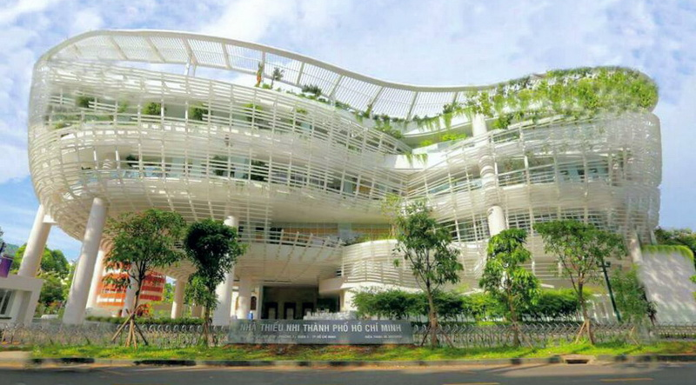
VẬN DỤNG
TIN HỌC
Em hãy tìm kiếm thông tin về Câu lạc bộ Khoa học Kĩ thuật của Nhà thiếu nhi Thành phố Hồ Chí Minh.
Website: Nhà Thiếu nhi Thành phố Hồ Chí Minh

Slide 31
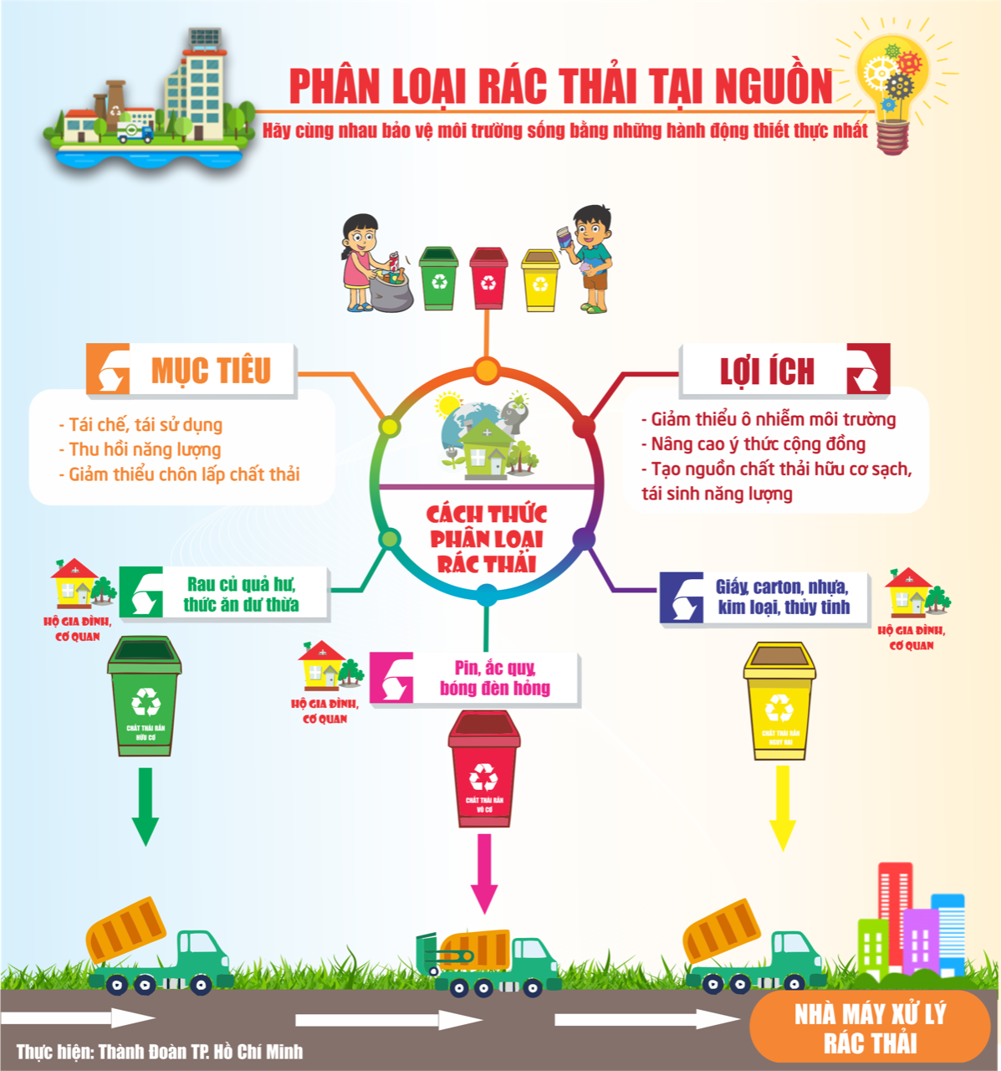
Thông tin về Câu lạc bộ Khoa học Kĩ thuật
Câu lạc bộ Khoa học Kĩ thuật đã tiến hành nhiều hoạt động, tiêu biểu như “Hướng dẫn thiếu nhi phân loại rác tại nguồn”.

Slide 32
HƯỚNG DẪN VỀ NHÀ
TIN HỌC
Ôn lại các kiến thức
đã học ở Bài 1.
Đọc và chuẩn bị trước
Bài 2: Hợp tác, tìm kiếm và chia sẻ thông tin.

Slide 33
CẢM ƠN CÁC BẠN ĐÃ CHÚ Ý LẮNG NGHE BÀI HỌC!
TIN HỌC
Lớp 5
Cánh diều

